Slide 1
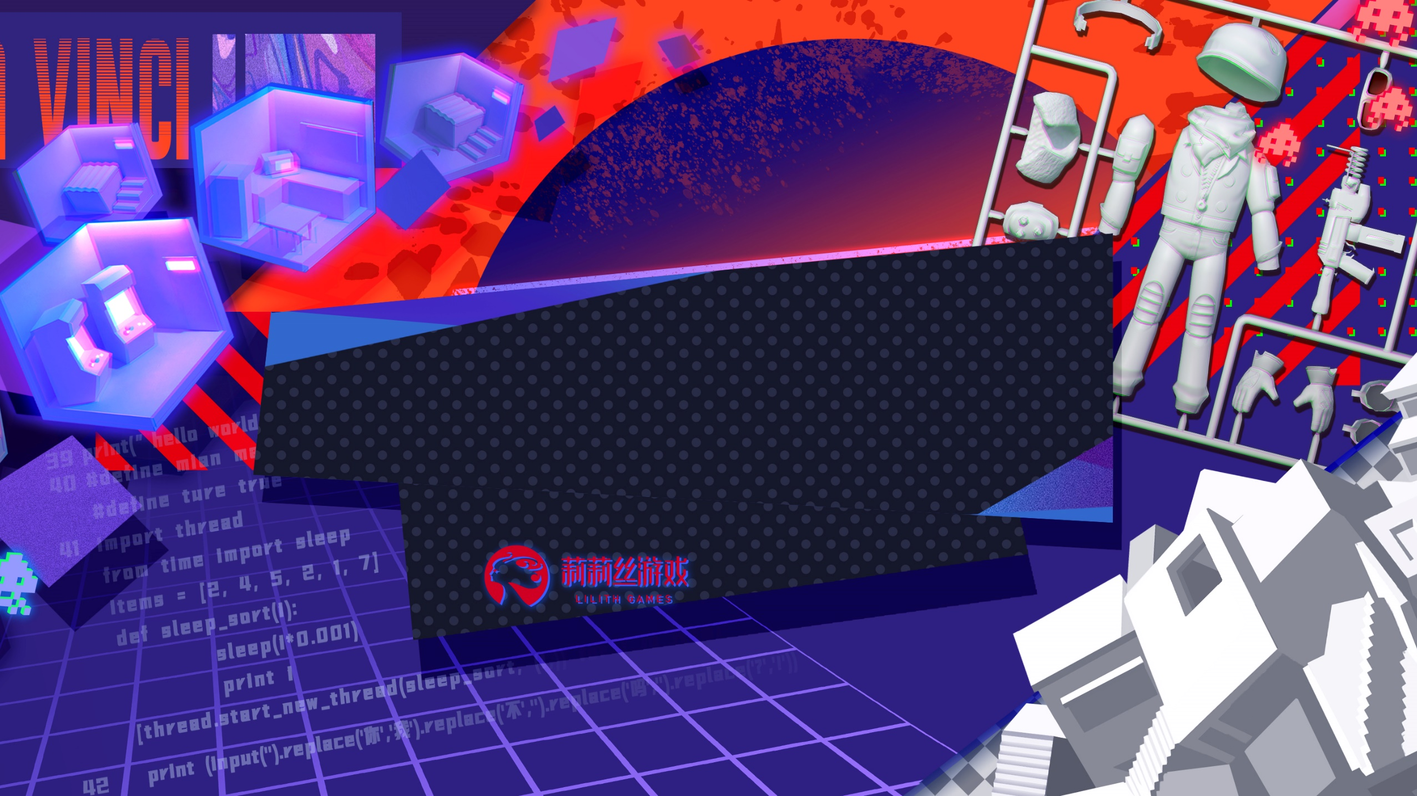
达芬奇游戏创作大赛
COPIER THE PHANTOM THIEF

Slide 2
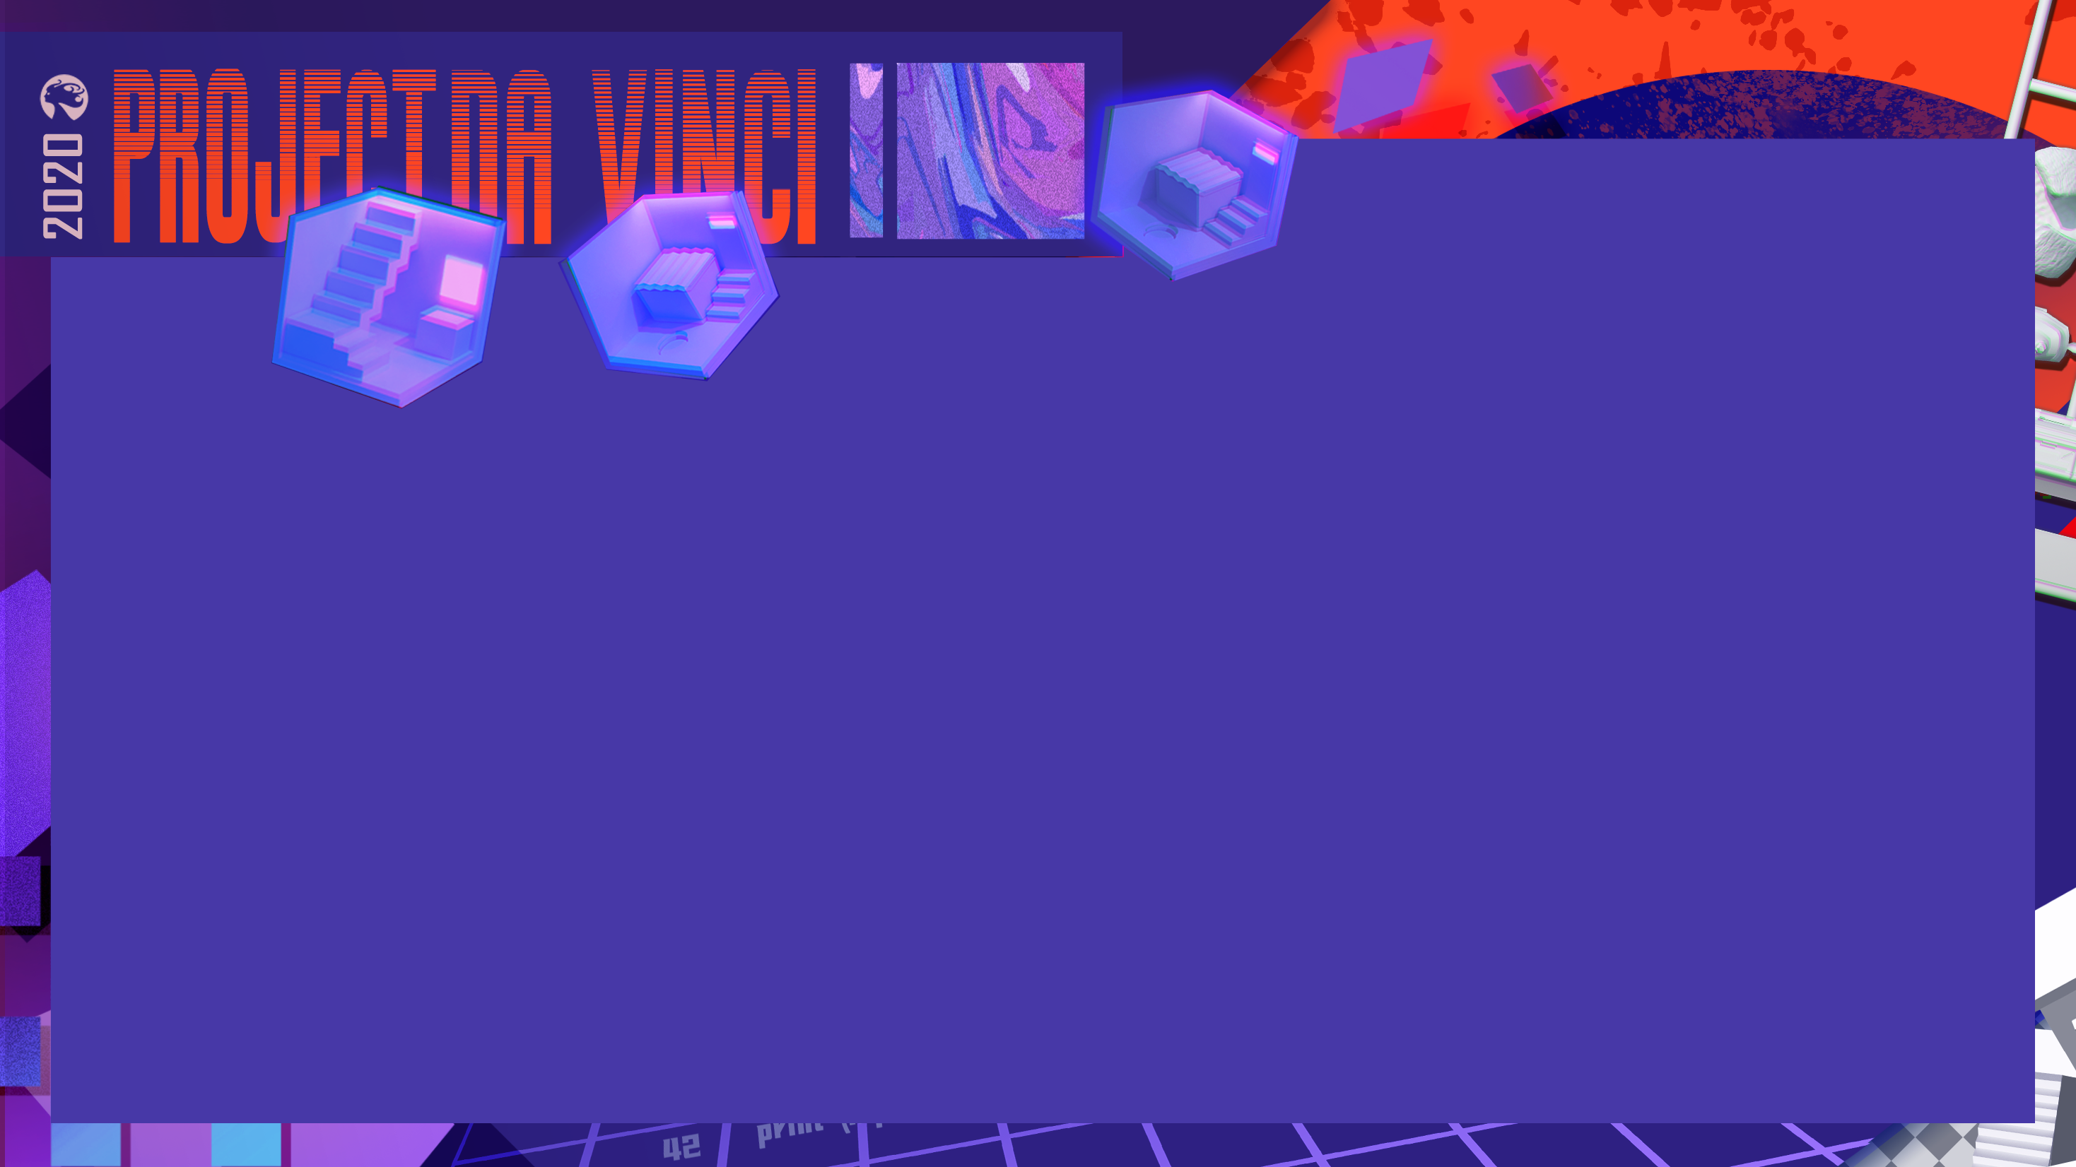
目录
1.团队成员介绍
2.游戏介绍
3.游戏内容展示

Slide 3
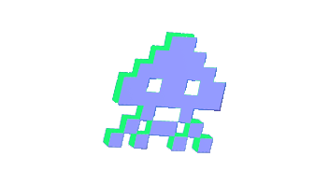
1.团队成员介绍

Slide 4
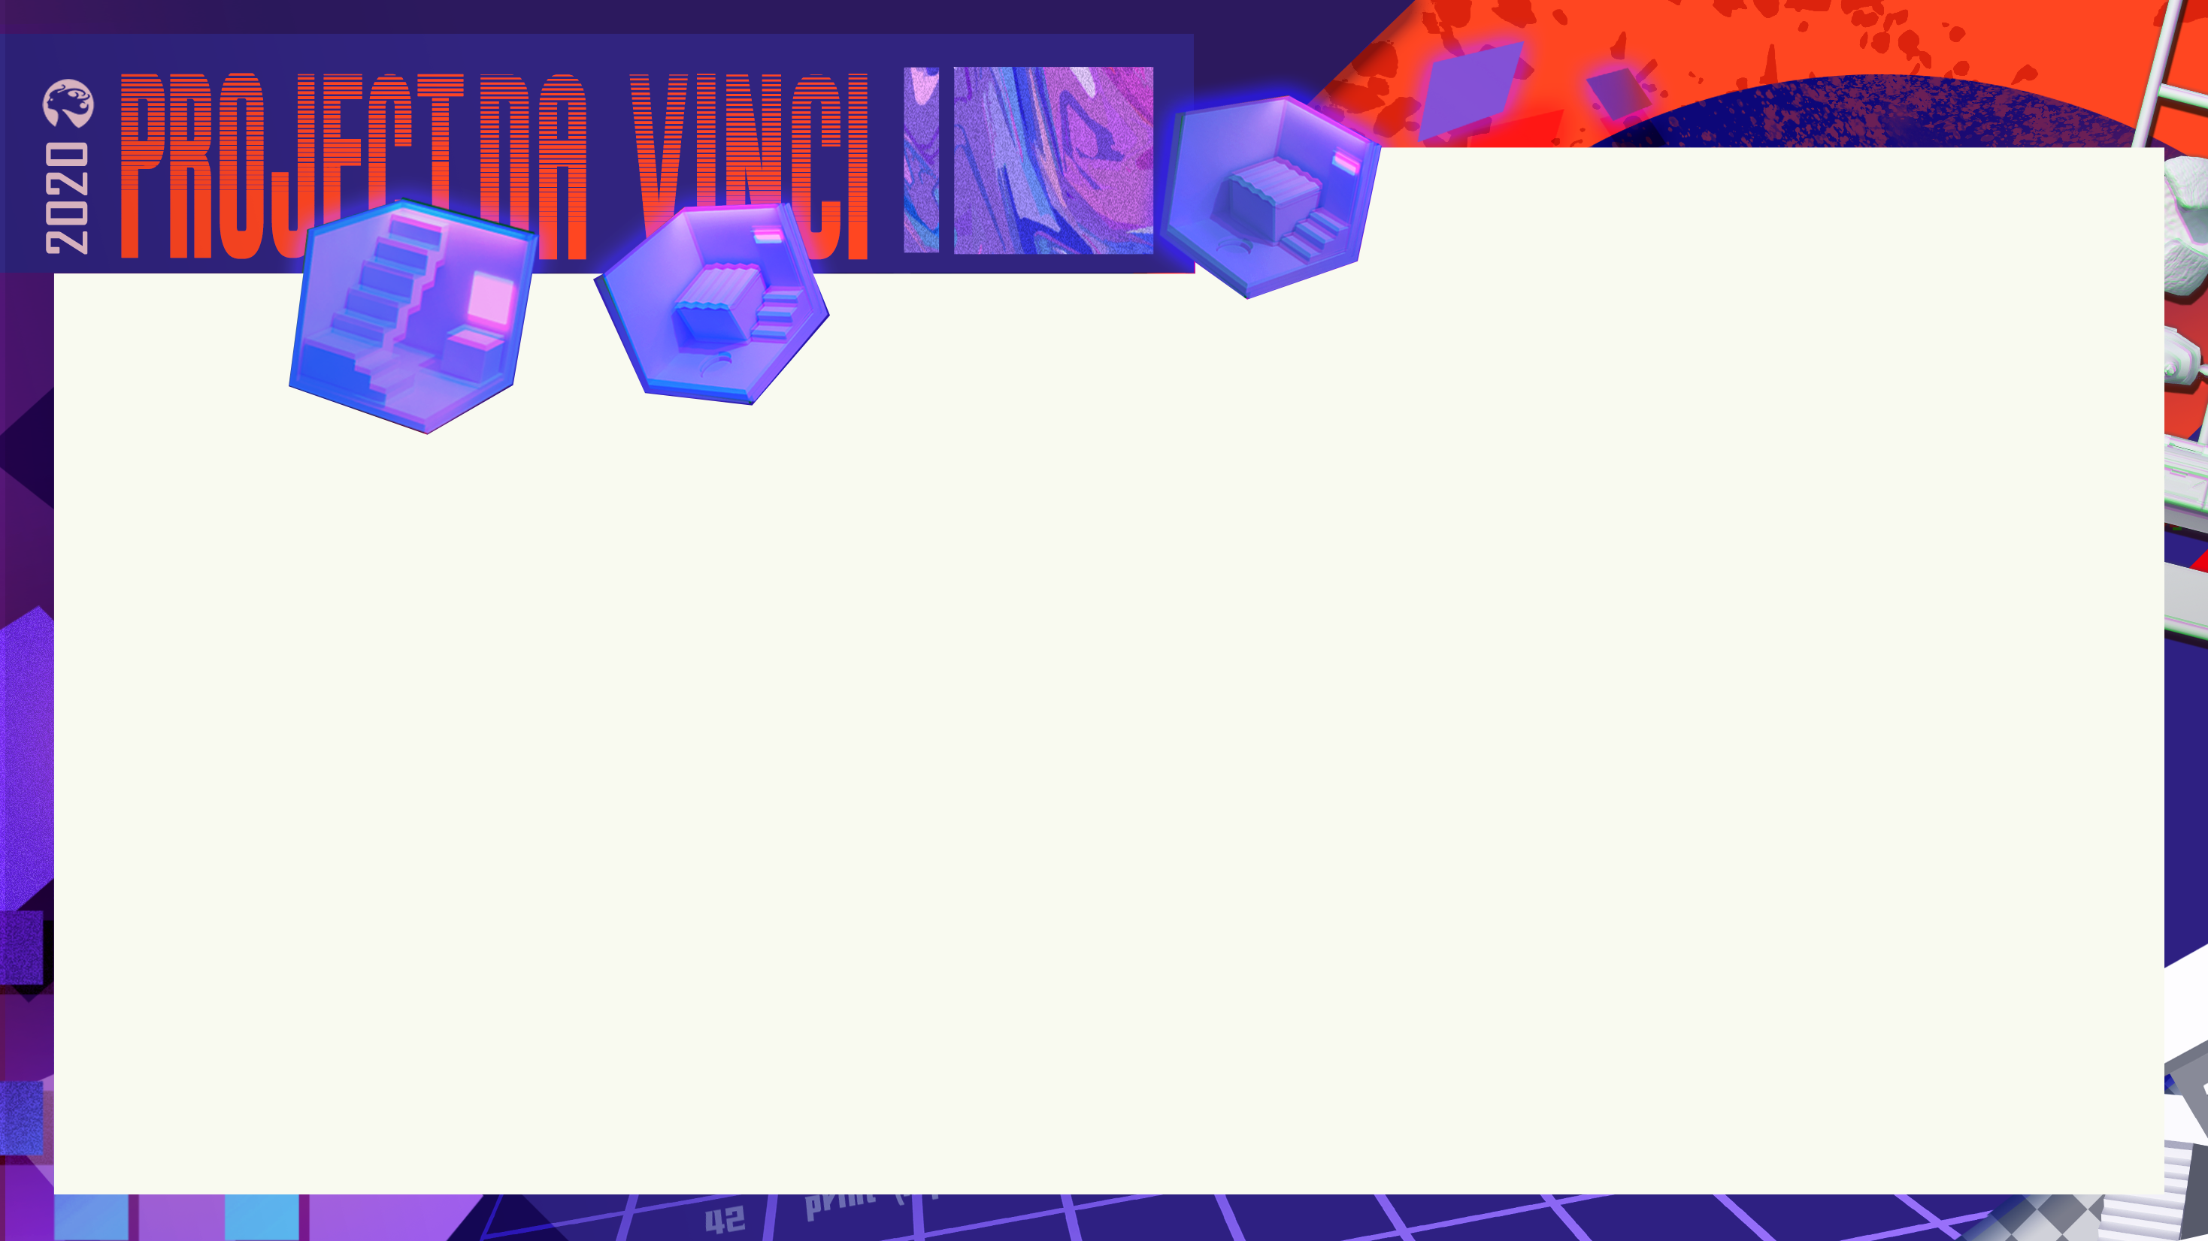
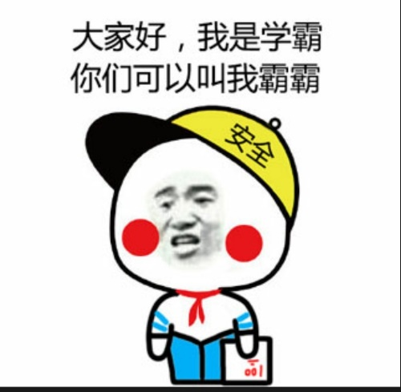
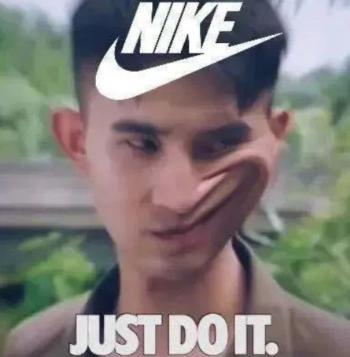
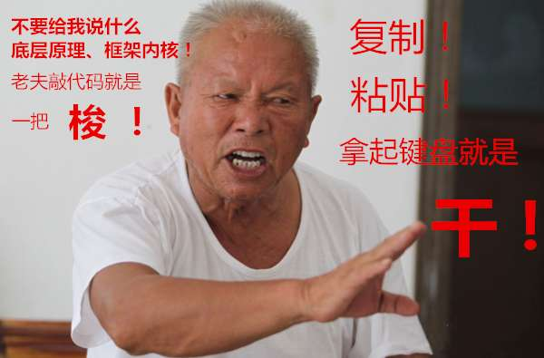
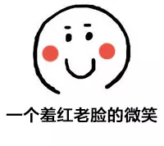
1.团队成员介绍
姓名：周俊文
学校：早稻田大学
专业：纳米材料情报
团队分工：策划程序
姓名：魏鑫蓬
学校：吉林动画学院
专业：动画
团队分工：美术
姓名：王闻航
学校：重庆大学
专业：机械工程
团队分工：程序
姓名:韦宛霏
学校:同济大学
专业：软件工程
团队分工：文案程序

Slide 5
1.团队成员介绍
团队分工：
自我总结：
游戏策划能力
游戏编程能力
项目管理与团队协作
游戏关卡策划
游戏系统策划
场景搭建
小逻辑编写
姓名：周俊文
学校：早稻田大学
专业：纳米材料情报
团队分工：策划程序

Slide 6
1.团队成员介绍
团队分工：
自我总结：
场景搭建
3D建模
场景美化和优化
提高了场景美术能力
光源的熟练使用
3.场景美化
姓名：魏鑫蓬
学校：吉林动画学院
专业：动画
团队分工：美术

Slide 7
1.团队成员介绍
团队分工：
自我总结：
提高了游戏开发水平
UI编写能力提升
UI美术风格和特效使用
游戏开发
UI制作
UI逻辑编写
姓名：王闻航
学校：重庆大学
专业：机械工程
团队分工：程序

Slide 8
1.团队成员介绍
团队分工：
自我总结：
提高了游戏文案编写能力
游戏编程能力
项目管理与团队协作
游戏开发
文案策划
UI编写
姓名:韦宛霏
学校:同济大学
专业：软件工程
团队分工：文案程序

Slide 9
2.游戏介绍

Slide 10
2.游戏介绍
背景故事：
2077年8月21日早上，日之城纪念博物馆的负责人在邮箱收到了一封预告信。在信中，一名自称大名鼎鼎的怪盗说他对博物馆的某些东西非常感兴趣——比如这个负责人一直讳莫如深的熵能武器。更让他担心的是，对方似乎知道关于这个博物馆更深层的秘密。而我们的主人公怪盗，他为自己起名为COPIER。他似乎有着不同寻常的能力。他把这种能力称为——复制。他打算在今天利用博物馆的熵能武器来强化自己，并且顺便向世人披露路日之城的罪恶。这一路上可能会遇上一些困难，比如被强化了的安保系统，又或某些安保机器人。但是他相信，这些对聪明的他来说都只是小菜一贴。（歪嘴一笑）

Slide 11
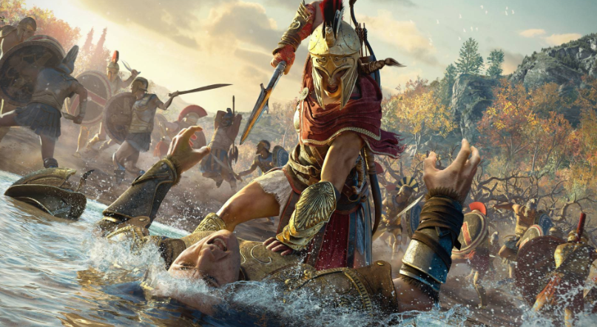
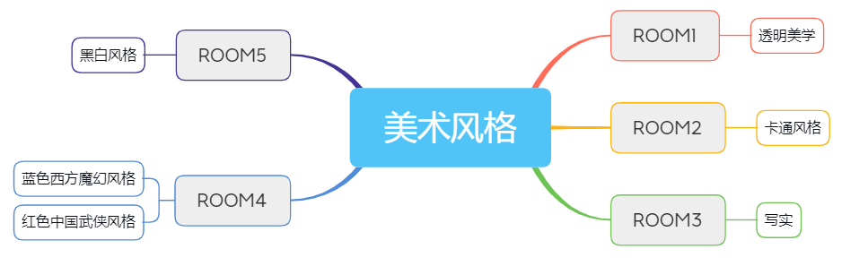
2.游戏介绍
游戏名称、游戏类型、美术风格等
重点介绍核心玩法、灵感来源
COPIER THE PHANTOM THIEF
游戏类型：动作冒险
美术风格

Slide 12
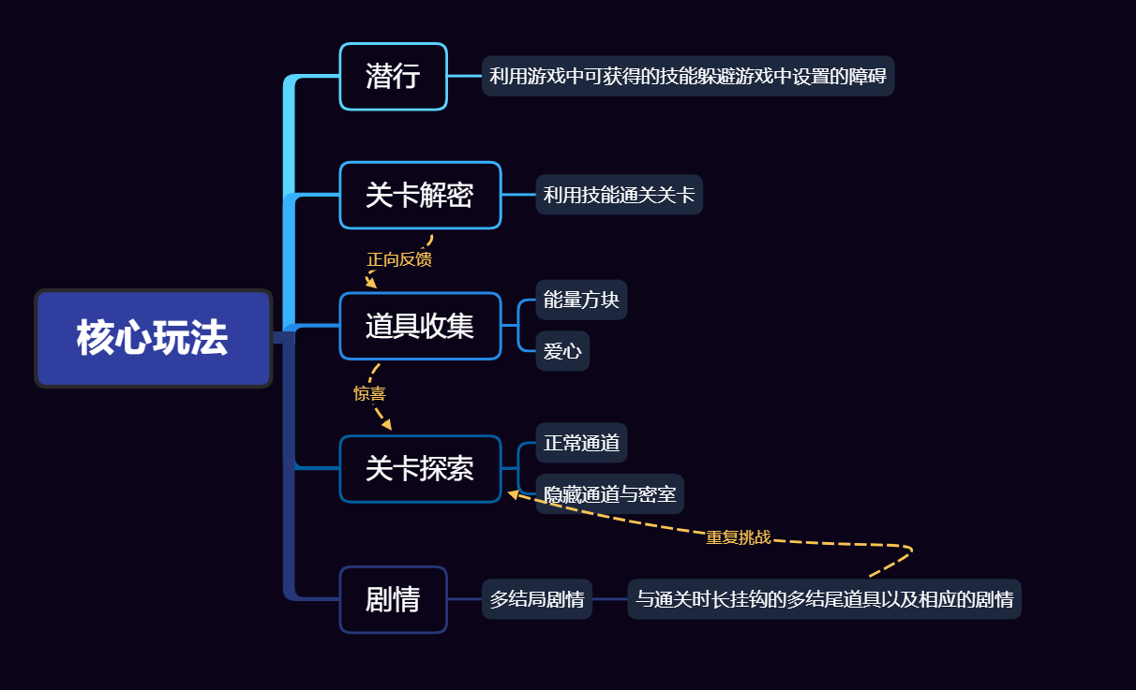
2.游戏介绍
COPIER THE PHANTOM THIEF
核心玩法：
灵感来源：
箱庭游戏设计
日本动漫
怪盗题材影视游戏作品
赛博朋克
物理学与化学

Slide 13
3.游戏展示

Slide 14
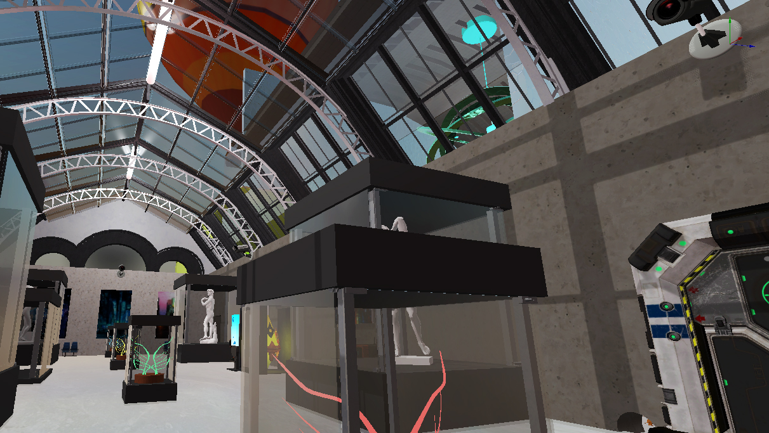
3.1 游戏内容展示
图为关卡1的示例
透明美学的风格
图中黄色的水晶为神器，玩家需要复制水晶以获得相应的能力。
摄像头可以左右摆动扫描玩家，扫描到玩家，玩家损失一次生命值。
作为初始关卡，难度简单，以教学为主，教会玩家识别游戏中的危险判定方法，神器的复制以及技能的使用。

Slide 15
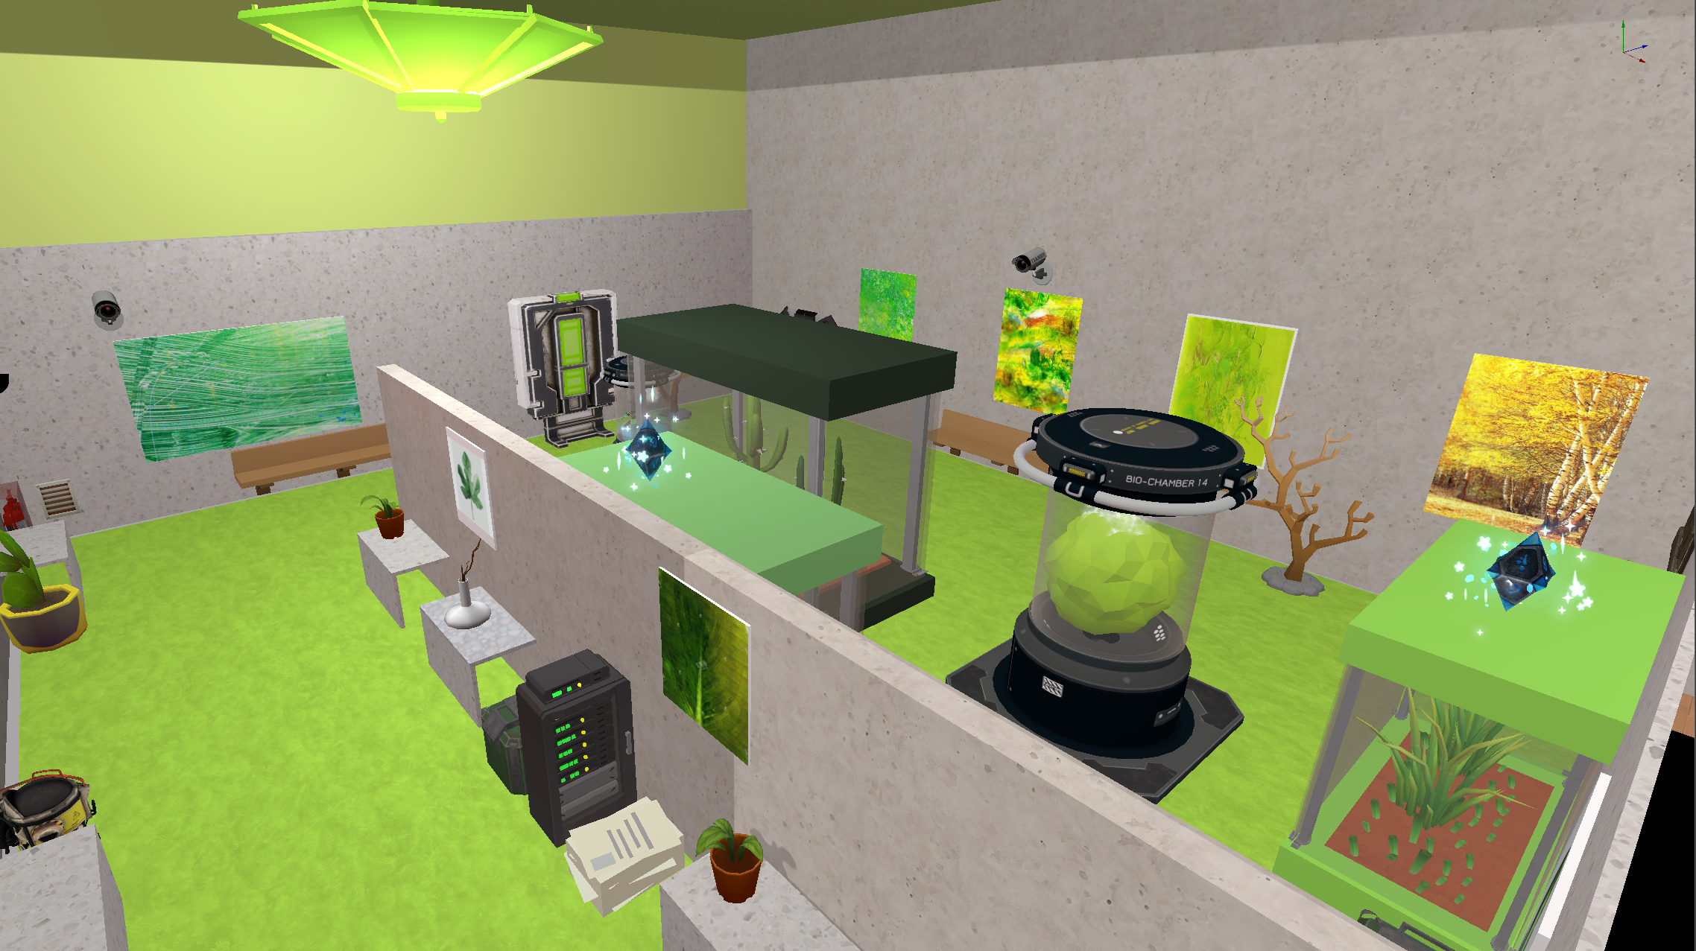
3.2 游戏内容展示
图为关卡2的示例
卡通风格
红色箭头表示玩家不同的路径选择，不同的路危险程度不一样，所能获得的资源也不一样，途中并没有标识出所有的资源点。路径设计逻辑为：
隐匿的路安全，难以发现，资源多。
被资源点标识的路花费时间长，容易被发现，资源一般。

Slide 16
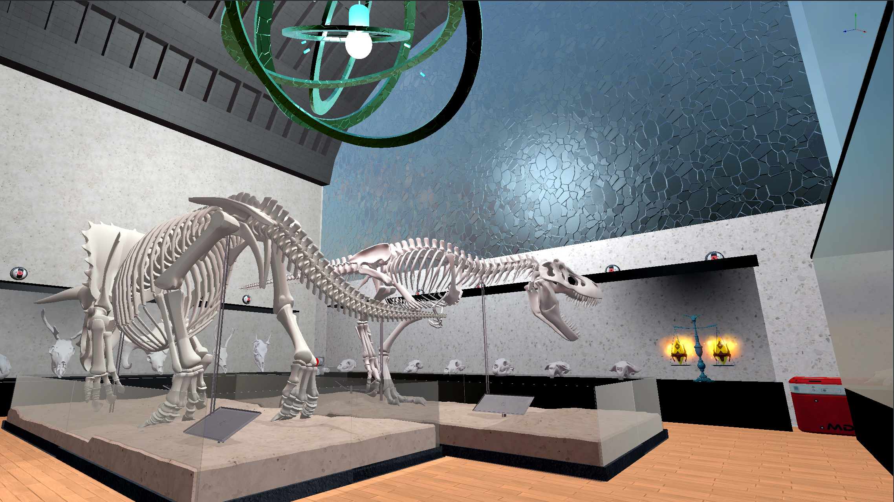
3.3 游戏内容展示
图为关卡3的示例
写实博物馆风格
图中黄色的水晶为神器，玩家需要复制水晶以获得相应的能力。
图中激光并未启动，玩家实际游玩中需要用到第一关的能力开辟出自己的道路，以此复制新的神器。
复制新的神器能力后，玩家可以用新的能力破除场景机关，以此来到下一个场景点。

Slide 17
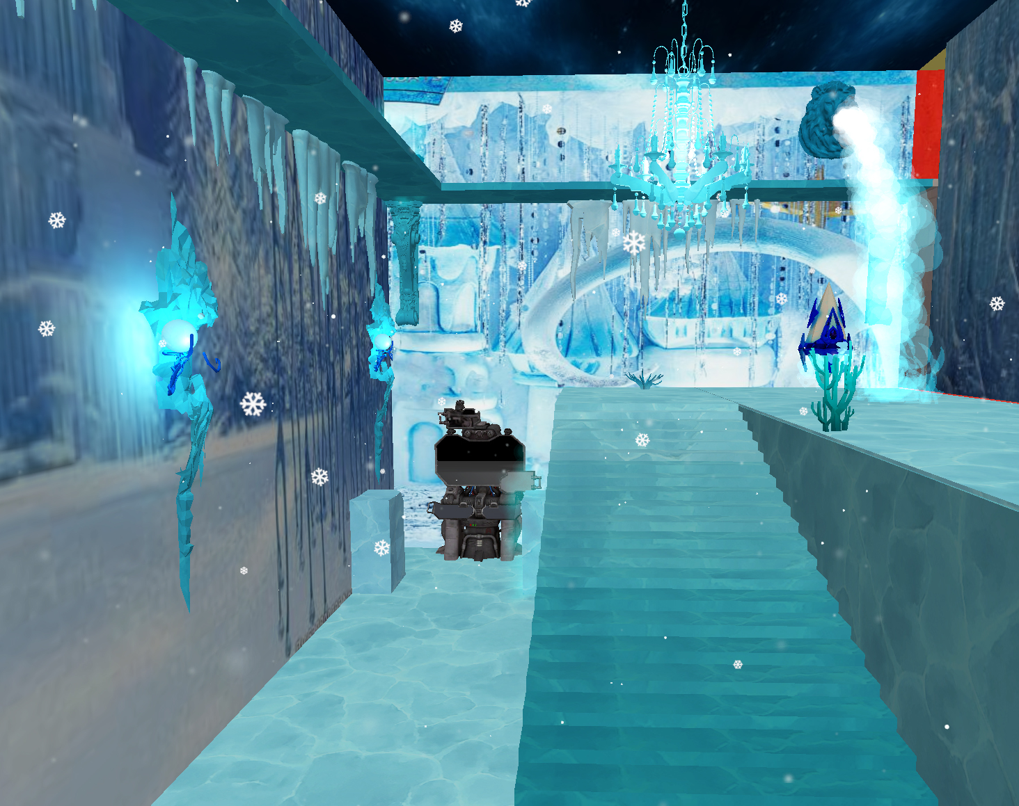
3.4.1 游戏内容展示
图为关卡4-1的示例
西方魔幻风格
图中蓝色的水晶为神器，玩家需要复制水晶以获得相应的能力。
黑色的为存档点。
复制新的神器能力后，玩家可以用新的能力破除场景机关，以此来到下一个场景点。

Slide 18
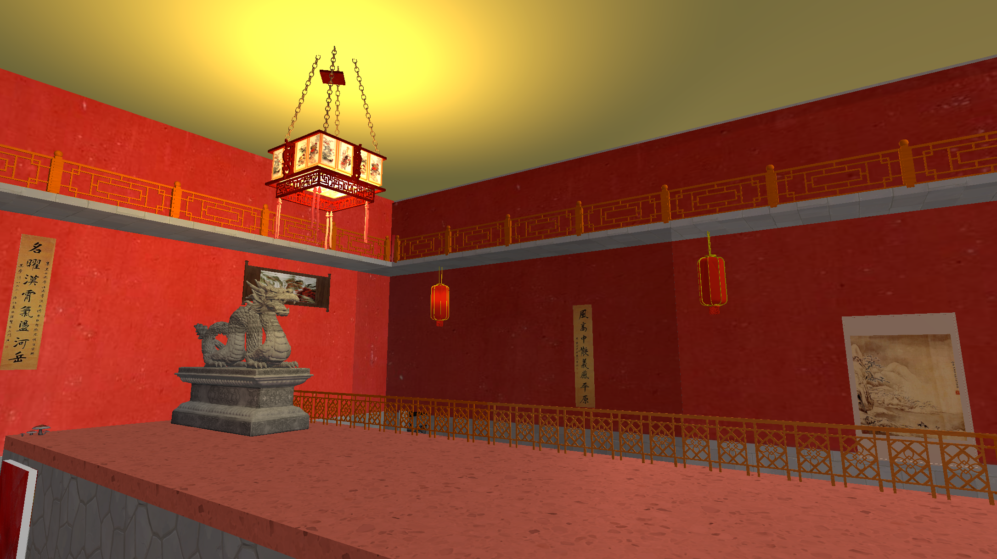
3.4.2 游戏内容展示
图为关卡4-2的示例
中国武侠风格
此图与冰图同在一个房间，突出冰与火的冲突，并且有新的机关和新的神器，玩家复制新的神器后可以拥有更加强大的力量，帮助玩家顺利通关。

Slide 19
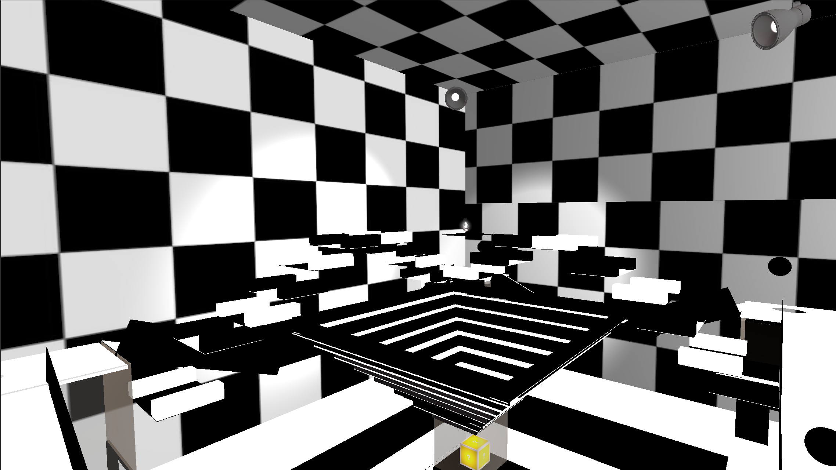
3.5 游戏内容展示
图为关卡5的示例
黑白风格
通关道具可在此处获得
解开房间的机关后可以找到通往神器的道路
复制神器后，运用神器的能力可以获得最后的通关道具。
获得通关道具逃脱后既可以观看相应的结局。

Slide 20
4.自由发挥

Slide 21
THANK YOU
2020.08.21

